Slide 1
Postavení krajů, neúzemní samospráva
BEP302Zk Veřejná správa v ČR a v Evropě
5. přednáška 25. 10. 2022
JUDr. Lukáš Potěšil, Ph.D.

Slide 2
Osnova přednášky a její cíl
Územní samospráva krajů.
Orgány krajů, jejich pravomoc a působnost.
Neúzemní samospráva.

Slide 3
Na co má přednáška odpovědět?
Co jsou to kraje? Kolik je krajů?
Jaké jsou orgány krajů?
Co to byly/jsou tzv. superkraje?
Jak se liší krajská samospráva od samosprávy obecní?
Kdo je to hejtman a co dělá?
Co je to tzv. neúzemní samospráva?
Jaké máme tzv. profesní komory?
Jaký je vztah krajů a obcí?
Jaký je vztah krajského úřadu a obecního úřadu?

Slide 4
Samospráva
správa části veřejných záležitostí těmi, jichž se bezprostředně týká (na určitém území nebo v určité oblasti)
subjekt: územní samosprávné celky (obce a kraje) a další/jiné veřejnoprávní korporace (samosprávné komory, vysoké školy), právo na samosprávu (ústavně či zákonem zaručené) a povinnost ji vykonávat
vykonavatel: orgány ÚSC, orgány VŘPK
ÚSC jsou VŘPK, mohou mít vlastní majetek a hospodaří podle vlastního rozpočtu. Stát může zasahovat do jejich činnosti vyžaduje-li to ochrana zákona, a jen způsobem stanoveným zákonem.

Slide 5
Samospráva
Nezávislost při výkonu samosprávy (vázanost zákony), vázanost vlastními (právními – vnitřními) předpisy
samospráva
    územní (ústavně - čl. 8 a čl. 99 až 105 Ústavy a mezinárodně – č. 181/1999 Sb. zaručena) a
    zájmová (profesní)
tzv. samostatná působnost územních samosprávných celků a právo na samosprávu;
X tzv. přenesená působnost orgánů územních samosprávných celků a výkon státní správy (místo státu a jeho orgánů, ale pro stát, v zájmu státu, jménem státu a na účet státu, za tzv. příspěvek na výkon přenesené působnosti)

Slide 6
Neuzemní samospráva
tzv. veřejné VŠ (akademická samospráva)
„komory“ (s povinným členstvím)
vnitřní předpisy, orgány, disciplinární pravomoc (x soudní exekutoři), …

Slide 7
Vyšší územní (regionální) samospráva v Evropě
Polsko (tzv. vojevodství -16)
Slovensko (tzv. samosprávný kraj – 8)
Rakousko a Německo (spolkové země, ale …)
Orgán Rady Evropy: Kongres místních a regionálních samospráv

Slide 8
Krajská samospráva
Nezávislost při výkonu samosprávy (vázanost zákony)
§ 14 zákona č´. 129/2000 Sb., o krajích
(1) Do samostatné působnosti kraje patří záležitosti, které jsou v zájmu kraje a občanů kraje, pokud nejde o přenesenou působnost kraje.
(2) Do samostatné působnosti kraje patří zejména záležitosti uvedené v § 11, 35, 36 a 59, s výjimkou vydávání nařízení kraje, a dále záležitosti, které do samostatné působnosti svěří zákon.
(3) Kraj může pro výkon samostatné působnosti zakládat a zřizovat právnické osoby a organizační složky kraje, pokud zákon nestanoví jinak.
(4) Při výkonu samostatné působnosti kraj spolupracuje s obcemi; nesmí přitom zasahovat do jejich samostatné působnosti. Proti takovému zásahu může obec podat žalobu podle zvláštního zákona.
(5) Kraje jsou povinny, pokud je to možné, předem projednat s obcemi opatření dotýkající se jejich působnosti.

Slide 9
Státní správa jako přenesená působnost
Při výkonu přenesené působnosti se orgány kraje řídí
a) při vydávání nařízení kraje zákony a jinými právními předpisy,
b) v ostatních případech též
1. usneseními vlády a směrnicemi ústředních správních úřadů; usnesení vlády a směrnice ústředních správních úřadů nemohou ukládat orgánům kraje povinnosti, pokud nejsou stanoveny zákonem; podmínkou platnosti směrnic ústředních správních úřadů je jejich publikování ve Věstníku vlády pro orgány krajů a orgány obcí;
2. opatřeními příslušných orgánů veřejné správy přijatými při kontrole výkonu přenesené působnosti podle tohoto zákona.

Slide 10
Kraje v soudobé organizaci veřejné správy v ČR
Zákon č. 51/2020 Sb., o územně správním členění státu: Území České republiky se pro výkon státní správy člení na správní obvody krajů. Správní obvod kraje s výjimkou správního obvodu hlavního města Prahy se člení na správní obvody obcí s rozšířenou působností. Správní obvod obce s rozšířenou působností je vymezen výčtem území obcí a vojenských újezdů. Území obce a území vojenského újezdu je vymezeno hranicí jednoho nebo více souvislých katastrálních území. Prostřednictvím správních obvodů obcí s rozšířenou působností jsou vymezeny okresy.

Slide 11
Kraje v letech 1948 - 1960

Slide 12
Kraje v letech 1960 - 1990
Zákon č. 36/1960 Sb., o územním členění státu (zrušen k 1. 1. 2021), podle § 1 „Území Republiky československé se dělí na kraje, kraje se dělí na okresy a okresy se dělí na obce a vojenské újezdy.“
Okresy – kraje (8) – centrum
vytvoření tzv. superkrajů, národní výbory orgány státní moci a státní správy
Místní/městský národní výbor (MNV) – okresní národní výbor (ONV) – krajský národní výbor (KNV)
Správní členění uplatňováno nejen pro výkon státní správy, ale i další složky, hospodářství, služby, justice, …

Slide 13
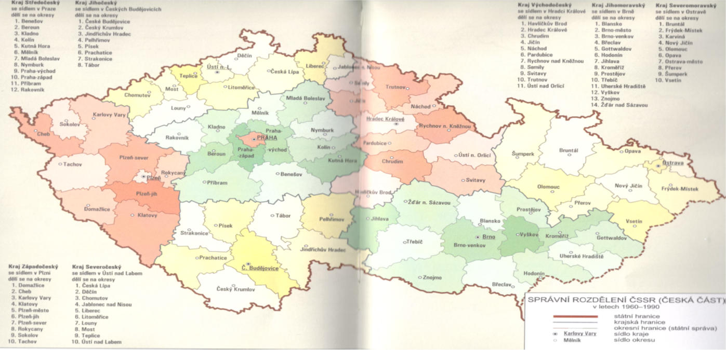
Kraje v letech 1960 - 1990

Slide 14
Reforma veřejné správy a vznik krajů
1990 - kdy došlo k obnovení obcí jako samosprávných celků
zrušeny i národní výbory na všech stupních (tj. místní/městské – okresní – krajské).
ustavení okresních úřadů - představovaly územní úřady státu soustředěné v zásadě pouze na výkon státní správy, které bylo lze označit jako územní orgány státní správy se všeobecnou působností. Na krajské úrovni došlo k odstranění národních výborů bez náhrady.
zřízení Ústavou předvídaných vyšších územně samosprávných celků – krajů (ústavní zákon č. 347/1997 Sb.), faktickou činnost kraje zahájily po prvních volbách do jejich zastupitelstev
přenosem působnosti zrušených okresních úřadů na kraje a převážně na obce s rozšířenou působností („malé okresy“)

Slide 15
Reforma veřejné správy a vznik krajů
fáze: obnovení obecní samosprávy, zrušení národních výborů a jejich nahrazení na okresní úrovni okresními úřady, na krajské úrovni zrušeny bez náhrady (ale kraje jako obvody pro státní správu zachovány), ústavní zákon č. 347/1997 Sb. o zřízení VÚSC, 14 krajů pro samosprávu, zákon č. 128/2000 Sb., o obcích a č. 129/2000 Sb. o krajích (obce a kraje)
fáze: ukončení činnosti okresních úřadů k 31. 12. 2002, (územní státní správa se všeobecnou působností) přenos jejich agendy na krajské úřady a obecní úřady (dělení obecních úřadů na 3 kategorie – „běžný“ obecní úřad, „pověřený“ obecní úřad, obecní úřad s rozšířenou působností)

Slide 16
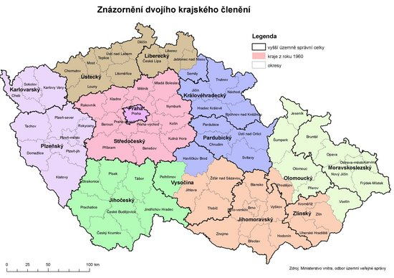
Reforma veřejné správy

Slide 17
Reforma veřejné správy

Slide 18
Kraje jako VÚSC
Na území České republiky se vytvořeny (od 1. 1. 2000) tyto vyšší územní samosprávné celky:
1. Hlavní město Praha, vymezený územím hlavního města Prahy;
2. Středočeský kraj se sídlem v Praze, vymezený územím okresů Benešov, Beroun, Kladno, Kolín, Kutná Hora, Mělník, Mladá Boleslav, Nymburk, Praha-východ, Praha-západ, Příbram a Rakovník;
3. Jihočeský kraj se sídlem v Českých Budějovicích, vymezený územím okresů České Budějovice, Český Krumlov, Jindřichův Hradec, Písek, Prachatice, Strakonice a Tábor;
4. Plzeňský kraj se sídlem v Plzni, vymezený územím okresů Domažlice, Klatovy, Plzeň-město, Plzeň-jih, Plzeň-sever, Rokycany a Tachov;
5. Karlovarský kraj se sídlem v Karlových Varech, vymezený územím okresů Cheb, Karlovy Vary a Sokolov;
6. Ústecký kraj se sídlem v Ústí nad Labem, vymezený územím okresů Děčín, Chomutov, Litoměřice, Louny, Most, Teplice a Ústí nad Labem;
7. Liberecký kraj se sídlem v Liberci, vymezený územím okresů Česká Lípa, Jablonec nad Nisou, Liberec a Semily;
8. Královéhradecký kraj se sídlem v Hradci Králové, vymezený územím okresů Hradec Králové, Jičín, Náchod, Rychnov nad Kněžnou a Trutnov;
9. Pardubický kraj se sídlem v Pardubicích, vymezený územím okresů Chrudim, Pardubice, Svitavy a Ústí nad Orlicí;
10. Kraj Vysočina se sídlem v Jihlavě, vymezený územím okresů Havlíčkův Brod, Jihlava, Pelhřimov, Třebíč a Žďár nad Sázavou;
11. Jihomoravský kraj se sídlem v Brně, vymezený územím okresů Blansko, Brno-město, Brno-venkov, Břeclav, Hodonín, Vyškov a Znojmo;
12. Olomoucký kraj se sídlem v Olomouci, vymezený územím okresů Jeseník, Olomouc, Prostějov, Přerov a Šumperk;
13. Moravskoslezský kraj se sídlem v Ostravě, vymezený územím okresů Bruntál, Frýdek-Místek, Karviná, Nový Jičín, Opava a Ostrava-město;
14. Zlínský kraj se sídlem ve Zlíně, vymezený územím okresů Kroměříž, Uherské Hradiště, Vsetín a Zlín.

Slide 19
Kraj
14 krajů, hranice lze měnit zákonem
pro výkon samostatné působnosti, ale i pro výkon tzv. přenesené působnosti (kupř. registrační značky: A, S, C, P, K, U, L, H, E, J, B, M, Z, T)
vyšší forma samosprávy (proto VÚSC), není nadřízen obecní samosprávně, vztahy kooperace
je územním společenstvím občanů, které má právo na samosprávu
je veřejnoprávní korporací, která má vlastní majetek a vlastní příjmy
vystupuje v právních vztazích svým jménem a nese odpovědnost
pečuje o všestranný rozvoj svého území a o potřeby svých občanů

Slide 20
Kraje (v samostatné působnosti)
zřizují ZŠ, SŠ, zdravotnická zařízení (tzv. krajské nemocnice)
vlastní silnice II a III. Třídy
zajišťují nepřetržitou dostupnost zdravotnické záchranné služby a tzv. záchytné služby (zřizují ji)…
schvalují nejrůznější plány („zásady územního rozvoje“), strategie
vydávají obecně závazné vyhlášky (OZV)

Slide 21
Kraje (v přenesené působnosti)
Krajský úřad:
vydává povolení/rozhodnutí (kupř. k poskytování zdravotních služeb)
vydává stanoviska, …
přezkoumává rozhodnutí obecních úřadů (je tzv. odvolacím orgánem), vydává metodiky, kontroluje, …
Rada kraje:
vydává nařízení

Slide 22
Orgány krajů
Hejtman
Zastupitelstvo kraje (45 – 65 členů)
Rada kraje (hejtman, náměstci, členové rady)
Krajský úřad

Slide 23
Zastupitelstvo kraje
rozhoduje ve věcech patřících do samostatné působnosti. Ve věcech přenesené působnosti zastupitelstvo rozhoduje, jen stanoví-li tak zákon
je mu vyhrazeno
a) předkládat návrhy zákonů Poslanecké sněmovně,
b) předkládat návrhy Ústavnímu soudu na zrušení právních předpisů, má-li za to, že jsou v rozporu se zákonem,
c) vydávat obecně závazné vyhlášky kraje,
d) koordinovat rozvoj územního obvodu, schvalovat strategie rozvoje územního obvodu kraje podle zvláštních zákonů, zajišťovat jejich realizaci a kontrolovat jejich plnění,
e) schvalovat koncepce rozvoje cestovního ruchu na území kraje, zajišťovat jejich realizaci a kontrolovat jejich plnění,
f) stanovit rozsah základní dopravní obslužnosti pro území kraje,
g) rozhodovat o spolupráci kraje s jinými kraji a o mezinárodní spolupráci,
h) schvalovat rozpočet kraje, schvalovat závěrečný účet kraje a schvalovat účetní závěrku kraje sestavenou k rozvahovému dni,
i) zřizovat a rušit příspěvkové organizace a organizační složky kraje; k tomu schvalovat jejich zřizovací listiny,

Slide 24
Zastupitelstvo kraje
j) rozhodovat o založení a rušení právnických osob, schvalovat jejich zakladatelské listiny, společenské smlouvy, zakládací smlouvy a stanovy, rozhodovat o účasti v již založených právnických osobách,
k) delegovat zástupce kraje, s výjimkou § 59 odst. 1 písm. j), na valnou hromadu obchodních společností, v nichž má kraj majetkovou účast,
l) navrhovat zástupce kraje do ostatních orgánů obchodních společností, v nichž má kraj majetkovou účast, a navrhovat jejich odvolání; to neplatí, rozhoduje-li rada ve věcech jediného společníka obchodní společnosti podle § 59 odst. 1 písm. j),
m) volit a odvolávat hejtmana, náměstka (náměstky) hejtmana a další členy rady z řad svých členů a odvolávat je z funkce,
n) stanovit funkce, pro které budou členové zastupitelstva uvolněni a od kterého dne,
o) zřizovat a zrušovat výbory, volit a odvolávat jejich předsedy a členy,
p) stanovit výši odměn neuvolněným členům zastupitelstva za měsíc,
q) stanovit paušální částku náhrady výdělku ušlého v souvislosti s výkonem funkce, rozhodovat o mimořádných odměnách, o plněních pro členy zastupitelstva a o poskytnutí náhrady za nevyčerpanou dovolenou uvolněným členům zastupitelstva,
r) vyslovovat souhlas se vznikem pracovněprávního vztahu mezi krajem a členem zastupitelstva,
s) stanovit pravidla pro poskytování cestovních náhrad členům zastupitelstva,
t) rozhodovat o peněžitých plněních spojených s výkonem funkce členů výborů, komisí a zvláštních orgánů fyzickým osobám, které nejsou členy zastupitelstva,
u) udělovat ceny kraje,
v) rozhodovat o vyhlášení krajského referenda,
w) plnit další úkoly stanovené zákonem.

Slide 25
Rada kraje
připravuje návrhy a podklady pro jednání zastupitelstva a zabezpečuje plnění jím přijatých usnesení. Radě je vyhrazeno
a) zabezpečovat hospodaření podle schváleného rozpočtu, provádět rozpočtová opatření v rozsahu svěřeném zastupitelstvem,
b) stanovit počet zaměstnanců kraje zařazených do krajského úřadu, do zvláštních orgánů kraje a do organizačních složek a objem prostředků na platy těchto zaměstnanců,
c) na návrh ředitele krajského úřadu (dále jen "ředitel") jmenovat a odvolávat vedoucí odborů krajského úřadu v souladu se zvláštním zákonem; jmenování nebo odvolání vedoucích odborů bez návrhu ředitele je neplatné,
d) zřizovat a zrušovat podle potřeby komise rady (dále jen "komise"), jmenovat a odvolávat z funkce jejich předsedy a členy,
e) ukládat krajskému úřadu úkoly v oblasti samostatné působnosti a kontrolovat jejich plnění,
f) přezkoumávat opatření přijatá krajským úřadem v samostatné působnosti,
g) vyřizovat návrhy, připomínky a podněty obcí a právnických osob z územního obvodu kraje,
h) stanovit pravidla pro přijímání a vyřizování petic a stížností,

Slide 26
Rada kraje
i) vykonávat zakladatelské a zřizovatelské funkce ve vztahu k právnickým osobám, organizačním složkám, které byly zřízeny nebo založeny krajem nebo které byly na kraj převedeny zvláštním zákonem, včetně jmenování a odvolávání jejich ředitelů a stanovení jejich platu a odměn; k tomu pravidelně jedenkrát ročně projednávat zprávu o jejich činnosti, o plnění jejich úkolů, pro které byly založeny nebo zřízeny, a přijímat příslušná opatření k nápravě,
j) rozhodovat ve věcech kraje jako jediného společníka obchodní společnosti,
k) vydávat nařízení kraje,
l) projednávat a řešit návrhy, připomínky a podněty předložené jí členy zastupitelstva nebo komisemi rady,
m) plnit úkoly stanovené zvláštním právním předpisem,
n) schvalovat účetní závěrku krajem zřízené příspěvkové organizace sestavenou k rozvahovému dni.

Slide 27
Hejtman
a) s náměstkem hejtmana podepisuje právní předpisy kraje,
b) po předchozím souhlasu ministra vnitra jmenuje a odvolává ředitele krajského úřadu v souladu se zvláštním zákonem; jmenování nebo odvolání ředitele bez předchozího souhlasu ministra vnitra je neplatné,
c) stanoví podle zvláštního předpisu plat řediteli a ukládá mu úkoly,
d) na základě zmocnění v zákoně zřizuje pro výkon přenesené působnosti zvláštní orgány,
e) odpovídá za včasné objednání přezkoumání hospodaření kraje za uplynulý kalendářní rok,
f) odpovídá za informování občanů o činnosti kraje,
g) vykonává další úkoly v samostatné nebo přenesené působnosti, pokud jsou mu svěřeny zastupitelstvem, radou nebo tak stanoví zákon.
h) plní obdobné úkoly jako statutární orgán zaměstnavatele podle zvláštních předpisů vůči uvolněným členům zastupitelstva a řediteli.

Slide 28
Krajský úřad
Krajský úřad vykonává přenesenou působnost s výjimkou věcí, které jsou zákonem svěřeny zastupitelstvu a radě nebo zvláštnímu orgánu. Krajský úřad
a) přezkoumává rozhodnutí vydaná orgány obce v řízení podle zvláštních zákonů, pokud není zákonem tato působnost svěřena zvláštnímu orgánu nebo zákon nestanoví jinak,
b) projednává přestupky podle zákona,
c) poskytuje odbornou a metodickou pomoc obcím,
d) zabezpečuje koordinaci výstavby a provozu informačního systému kompatibilního s informačními systémy veřejné správy,
e) provádí kontrolu výkonu přenesené působnosti obcí,
f) zřizuje funkci koordinátora pro romské záležitosti,
g) vykonává další působnosti svěřené mu zákonem.

